Slide 1
Real or Not? NLP with Disaster Tweets
——Kaggle竞赛选题
计算机学院 乔子腾 XS20020026

Slide 2
目 录
CONTENTS
一、竞赛介绍
二、竞赛过程

Slide 3
一、竞赛介绍
（一）任务说明
（二）训练数据集
（三）预测数据集

Slide 4
一、竞赛介绍
（一）任务说明
根据Twitter文本判断是否在宣告真的灾难
Twitter已成为紧急时刻的重要沟通渠道。
智能手机无处不在，使人们可以宣布他们正在实时观察的紧急情况。
因此，越来越多的机构（例如救灾组织和新闻机构）对以编程方式监视Twitter感兴趣。
但是，并不总是很清楚一个人的话是否真的在宣告灾难。举个例子：

Slide 5
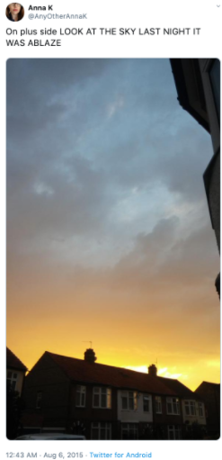
一、竞赛介绍
（一）任务说明
根据Twitter文本判断是否在宣告真的灾难
“On plus side LOOK AT THE SKY LAST NIGHT IT WAS ABLAZE”
“天空的一边好像着火了一样”
ablaze：着火的、猛烈燃烧
对人类来说是显而易见的，是一个描述天空景色的形容词。
对机器而言就无法判断是属于哪一类信息。

Slide 6
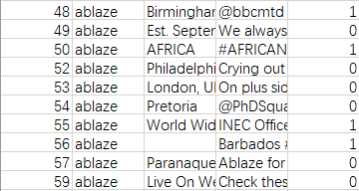
一、竞赛介绍
（二）训练数据集
根据Twitter文本判断是否在宣告真的灾难
id: 文本编号
keywords：文本关键词
location：地理位置
text：Twitter文本
target：标志

Slide 7
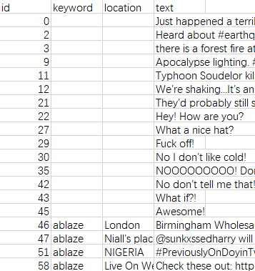
一、竞赛介绍
（三）测试数据集
根据Twitter文本判断是否在宣告真的灾难
id: 文本编号
keywords：文本关键词
location：地理位置
text：Twitter文本

Slide 8
二、竞赛过程
（一）分析数据
（二）数据预处理
（三）模型选择
（四）模型训练
（五）模型验证
（六）模型预测

Slide 9
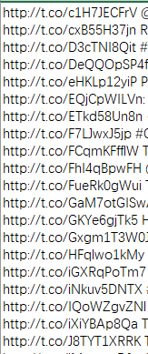
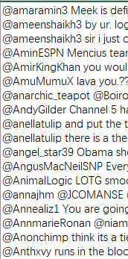
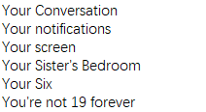
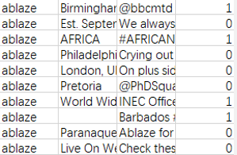
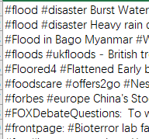
二、竞赛过程
（一）分析数据
根据Twitter文本判断是否在宣告真的灾难
共7614条数据
keywords：220种文本关键词共7552个关键词， 关键词与target无关。【删除】
location：3232各地理位置，大量无效位置，不 是竞赛要求的预测任务。 【删除】
text：内容格式复杂，需要预处理文本
target：0代表无真实灾难，1代表有真实灾难发 生。

Slide 10
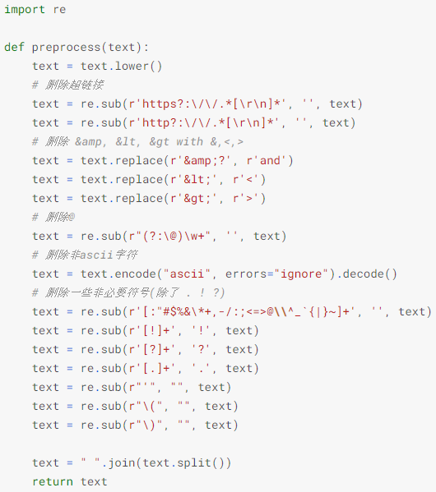
二、竞赛过程
（二）数据预处理
根据Twitter文本判断是否在宣告真的灾难
text：内容格式复杂，需要预处理文本
1.超链接（http、https）
2.特殊符号（<、>、&、）
3.提及（@。。。）
4.符号，保留tag
（#$%&\*+,-/:;<=>@\\^_`{|}~）

Slide 11
二、竞赛过程
（二）数据预处理
根据Twitter文本判断是否在宣告真的灾难
测试原文本：@bbcmtd Wholesale Markets ablaze http://t.co/lHYXEOHY6C
处理后文本：wholesale markets ablaze

Slide 12
二、竞赛过程
（三）模型选择
根据Twitter文本判断是否在宣告真的灾难
模型选择：ELECTRA-base
选择原因：
1.NLP大神Manning与谷歌联合开发，背景大
2.设计思路新（ICLR 2020） 、计算资源消耗少、参数少（其中ELECTRA-small模型参数量仅为bert模型的1/10）
3.最重要的是：自然语言处理库transformers提供预训练模型，便于使用
from transformers import ElectraTokenizer, ElectraForSequenceClassification,AdamW
tokenizer = ElectraTokenizer.from_pretrained('google/electra-base-discriminator')
model = ElectraForSequenceClassification.from_pretrained(
'google/electra-base-discriminator',num_labels=2)

Slide 13
二、竞赛过程
（三）模型选择
根据Twitter文本判断是否在宣告真的灾难
训练数据集划分：80%训练集，20%验证集

Slide 14

二、竞赛过程
（三）模型选择
根据Twitter文本判断是否在宣告真的灾难
训练过程：创建训练集容器DataLoader，简化batch分割

Slide 15
二、竞赛过程
（三）模型选择
根据Twitter文本判断是否在宣告真的灾难
优化器设定：AdamW
选择原因：Adamw在Adam的基础上进行改进，且更有效
同时，其同样集成在transform中，调用方便

Slide 16
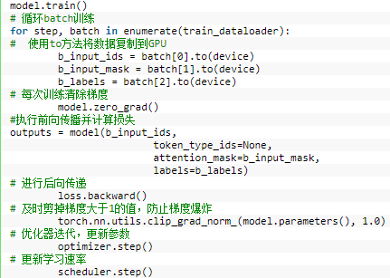
二、竞赛过程
（三）模型选择
根据Twitter文本判断是否在宣告真的灾难
训练过程：

Slide 17
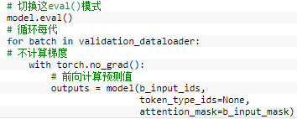
二、竞赛过程
（三）模型选择
根据Twitter文本判断是否在宣告真的灾难
验证过程：

Slide 18
二、竞赛过程
（四）模型训练
根据Twitter文本判断是否在宣告真的灾难
训练工具：kaggle提供的算力：GPU：Tesla P100-PCIE-16GB
训练内容：80%训练集，20%验证集
训练时间：
Epoch | Traing Time | Average Loss
Epoch 1 | 0:00:42 | 0.55
Epoch 2 | 0:00:40 | 0.43
Epoch 3 | 0:00:41 | 0.38
Epoch 4 | 0:00:41 | 0.36
Epoch 5 | 0:00:41 | 0.34
Notes:
Epoch选择：官方文档建议迭代2-4次，在训练时分别尝试4、5、6、7、8
其中4、5次的效果较好，迭代次数越多，在训练集上的损失越小，但是会以较小的幅度减小预测准确率
最好的效果出现在5次迭代时

Slide 19
二、竞赛过程
（五）模型验证
根据Twitter文本判断是否在宣告真的灾难
验证工具：kaggle提供的算力： GPU： Tesla P100-PCIE-16GB
验证结果：平均看在83.5%左右

Slide 20
二、竞赛过程
（六）模型预测
根据Twitter文本判断是否在宣告真的灾难
预测过程：预处理Twitter文本，使用训练阶段的model预测
预测结果：0.82224-----0.85228
竞赛排名：75/1346 前5.5%

Slide 21
敬请批评指正
TAHNK YOU FOR WATCHING
计算机学院 乔子腾 XS20020026

